Slide 1

TECNOLOGÍA · INICIATIVAS · CAMPAÑA
Tecnología al servicio
de un proyecto colectivo
Aporte de Guido de Benedetti a Movimiento Ferro en Acción
Tecnología · Inteligencia artificial · Educación · Gestión
Agosto 2026
Notes:
Me incorporé a Ferro en Acción durante los últimos dos meses. La agrupación ya tiene más de un año de trabajo y equipos que desarrollan la actividad política, la comunicación, el vínculo con los socios y la presencia cotidiana en el club. Mi intención es sumar una capacidad específica desde la tecnología, la inteligencia artificial, la educación, la gestión y mi experiencia en política.
[Sources]
- Conversación de trabajo con Guido de Benedetti, 17 de agosto de 2026.
- /Users/guidodebenedetti/Documents/Ferro en Acción/ferro-en-accion-web/public/brand/MFA-manual-marca/Logos/logocrema.png
[/Sources]

Slide 2

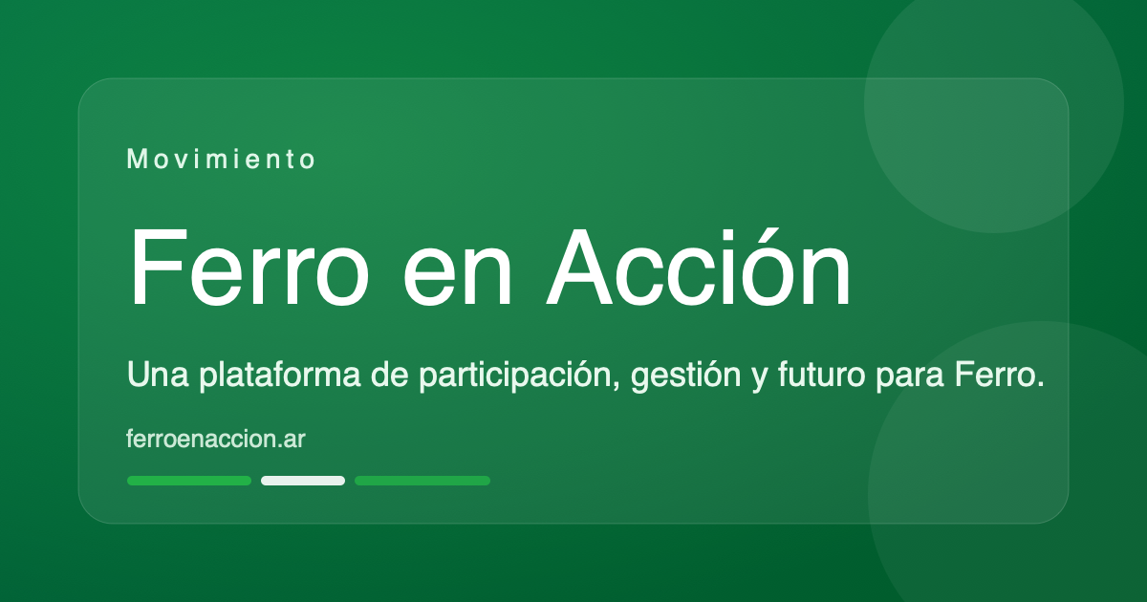
TRABAJO REALIZADO
Qué hice desde mi incorporación
Desarrollé la nueva página web.
Organicé documentación del club.
Analicé Estatuto y profesionalización.
Estudié la plataforma de MFA.
Analicé redes y otras agrupaciones.
Elaboré propuestas de gestión y tecnología.
Web + dominio + contenidos + medición
FERRO ES UN TODO
02
Notes:
En estos dos meses desarrollé la página web de Ferro en Acción y trabajé en la organización de documentación institucional. También realicé análisis sobre el Estatuto, la profesionalización, la plataforma, las redes sociales y otras agrupaciones. Utilicé tecnología e inteligencia artificial para procesar y relacionar información; los criterios y las propuestas forman parte de mi trabajo personal.
[Sources]
- Conversación de trabajo con Guido de Benedetti, 17 de agosto de 2026.
- /Users/guidodebenedetti/Documents/Ferro en Acción/ferro-en-accion-web/
- /Users/guidodebenedetti/Documents/Ferro en Acción/ferro-en-accion-web/public/brand/og-image.png
[/Sources]

Slide 3
HALLAZGO PRINCIPAL
La visión necesita iniciativas concretas
“Ferro es un todo”
VISIÓN
es una idea clara y potente.
+
PROYECTOS
La plataforma tiene coherencia.
La agrupación tiene experiencia real.
Resultados que se pueden mostrar
Cada eje necesita proyectos visibles.
FERRO ES UN TODO
03
Notes:
La plataforma explica bien cómo entendemos a Ferro. El desafío es acompañar esa visión con pocos proyectos concretos: qué problema resuelven, cuál sería el primer paso y qué resultado se espera. No propongo presentar una lista interminable de promesas, sino una cartera para que la agrupación discuta y priorice.
[Sources]
- /Users/guidodebenedetti/Documents/Ferro en Acción/mfa/plataforma-ferro-en-accion-v0.9.md
- Conversación de trabajo con Guido de Benedetti, 17 de agosto de 2026.
[/Sources]

Slide 4
INICIATIVAS PARA DISCUTIR
Un proyecto para cada prioridad
Propuestas de trabajo, no decisiones ya tomadas.
01
Planificación
Proyectos e información abierta
02
Fútbol
Plan Integral y CIARF
03
Patrimonio
Mantenimiento cotidiano
04
Economía
Activos, sponsors e ingresos
05
Comunidad
Atención y participación
FERRO ES UN TODO
04
Notes:
Propongo que cada prioridad tenga al menos un proyecto concreto que la represente. Estas iniciativas no son promesas cerradas ni decisiones tomadas: son propuestas para discutir. Cada proyecto debería poder explicarse en una página, con un problema, un primer paso, responsables posibles y un resultado esperable.
[Sources]
- /Users/guidodebenedetti/Documents/Ferro en Acción/mfa/plataforma-ferro-en-accion-v0.9.md
- Conversación de trabajo con Guido de Benedetti, 17 de agosto de 2026.
[/Sources]

Slide 5
CORTO PLAZO
Primeros 100 días: ordenar y mostrar
01
Tablero de proyectos y resultados
04
Mapa de activos e ingresos
02
Ventanilla Única del Socio
05
Procesos y responsabilidades
03
Plan de mantenimiento cotidiano
06
Sistemas, datos y accesos
Empezar por lo útil, visible y posible.
FERRO ES UN TODO
05
Notes:
Estas iniciativas permiten empezar sin una transformación gigantesca. El tablero muestra avances; la Ventanilla Única ordena la atención; el plan de mantenimiento prioriza problemas cotidianos; el mapa de activos ayuda a generar recursos; y los relevamientos permiten conocer antes de cambiar. La lógica es empezar por acciones útiles, visibles y posibles.
[Sources]
- /Users/guidodebenedetti/Documents/Ferro en Acción/archivo-club/estatuto/Analisis reformas/Propuesta-profesionalizacion-integral.md
- Conversación de trabajo con Guido de Benedetti, 17 de agosto de 2026.
[/Sources]

Slide 6
HOJA DE RUTA
Las iniciativas pueden crecer por etapas
AHORA
DESPUÉS
A FUTURO
Proyectos y tablero
Gestión profesional
OESTE integral
Atención al socio
Plan Integral de Fútbol
Plan de Infraestructura
Ordenar sistemas
CIARF por etapas
Formación permanente
Cada etapa debe aprender de la anterior.
FERRO ES UN TODO
06
Notes:
La propuesta combina resultados rápidos con una transformación gradual. Profesionalizar no significa reemplazar a los socios: la Comisión Directiva conduce y los equipos profesionales ayudan a ejecutar. El Plan Integral de Fútbol, el CIARF, OESTE y el Plan de Infraestructura requieren etapas, prioridades y aprendizaje.
[Sources]
- /Users/guidodebenedetti/Documents/Ferro en Acción/archivo-club/estatuto/Analisis reformas/Propuesta-profesionalizacion-integral.md
- /Users/guidodebenedetti/Documents/Ferro en Acción/archivo-club/estatuto/Analisis reformas/Analisis-compatibilidad-profesionalizacion-MFA.md
[/Sources]

Slide 7
INICIATIVA TECNOLÓGICA
OESTE
Organización del Ecosistema
Socio-Deportivo, Tecnológico y Educativo
SOCIOS
FÚTBOL
DEPORTES
EDUCACIÓN
OBRAS
TRANSPARENCIA
FERRO ES UN TODO
07
Notes:
OESTE es una idea para organizar gradualmente información y procesos. No propongo comenzar con una aplicación enorme. La primera etapa puede ordenar sistemas existentes, consolidar información y mejorar la atención al socio. Después podría crecer mediante módulos para socios, fútbol, deportes, educación, obras y transparencia.
[Sources]
- Conversación de ChatGPT web ‘Nombres para sistema Ferro’, proyecto Ferro en Acción, recuperada el 17 de agosto de 2026.
- /Users/guidodebenedetti/Documents/Ferro en Acción/archivo-club/estatuto/Analisis reformas/Propuesta-profesionalizacion-integral.md
[/Sources]

Slide 8
APOYO A LA CAMPAÑA
Tecnología para potenciar lo que ya se hace
AHORA
TRAMO FINAL
Organizar información
Mayor intensidad digital
Probar mensajes
Presencia cotidiana
Analizar contenidos
Mensaje fácil de recordar
Preparar herramientas
Movilización final
Siempre en coordinación con los equipos responsables.
FERRO ES UN TODO
08
Notes:
La agrupación ya cuenta con equipos de comunicación, marketing, política, territorio y socios. Desde Tecnología podemos ofrecer información, herramientas y sugerencias para potenciar ese trabajo. Conviene probar y medir desde ahora, y aumentar la intensidad durante el tramo final. Todo debe hacerse en coordinación con los responsables de cada área.
[Sources]
- Conversación de trabajo con Guido de Benedetti, 17 de agosto de 2026.
- /Users/guidodebenedetti/Documents/Ferro en Acción/mfa/comunicacion/redes-sociales/
[/Sources]

Slide 9
EXPERIENCIA Y PREPARACIÓN
Mostrar mejor un diferencial que ya existe
“Conocemos el club
y tenemos experiencia
para gestionarlo.”
Casos concretos de gestión
Datos y resultados validados
Simulaciones de entrevistas
Prácticas de debate
La tecnología puede ordenar y hacer visible esa experiencia.
Preguntas y repreguntas
Respuestas claras y breves
Ejemplo a documentar: la evolución del futsal.
FERRO ES UN TODO
09
Notes:
Ferro en Acción tiene personas que conocen el club y desarrollaron experiencias concretas. Mi aporte puede ser ayudar a documentar, validar y comunicar esos casos. El futsal puede ser uno de ellos, luego de confirmar fechas, protagonistas y resultados. También podemos usar inteligencia artificial para simular entrevistas, debates, preguntas difíciles y respuestas de 30 o 90 segundos.
[Sources]
- Conversación de trabajo con Guido de Benedetti, 17 de agosto de 2026.
- Los datos públicos sobre la gestión del futsal deben validarse con sus protagonistas antes de comunicarse.
[/Sources]

Slide 10
PROPUESTA PARA AVANZAR
Escuchar. Elegir poco. Ejecutar bien.
1
Escuchar a los equipos existentes
GRUPO DE TECNOLOGÍA
2
Identificar necesidades concretas
Escuchar, ayudar
y construir con
las demás áreas.
3
Elegir dos o tres iniciativas
4
Preparar un primer resultado
5
Evaluar y continuar
Tecnología al servicio de Ferro en Acción
FERRO ES UN TODO
10
Notes:
Mi propuesta es consolidar un Grupo de Tecnología que comience escuchando a las distintas áreas de Ferro en Acción. En paralelo, la agrupación puede seleccionar dos o tres iniciativas para desarrollar. No hace falta aprobar hoy una transformación completa: podemos elegir proyectos pequeños, mostrar resultados y aprender. Mi intención es sumar tecnología, educación, inteligencia artificial y experiencia política para potenciar un trabajo colectivo.
[Sources]
- Conversación de trabajo con Guido de Benedetti, 17 de agosto de 2026.
- /Users/guidodebenedetti/Documents/Ferro en Acción/ferro-en-accion-web/public/brand/MFA-manual-marca/Logos/logocrema.png
[/Sources]

